Slide 1
DİYABETES MELLİTUS VE ORAL ANTİDİYABETİKLER
Araş. Gör. Dr. Hatice Çavuş
KTÜ Tıp Fakültesi Aile Hekimliği AD
08.05.2018

Slide 2
Amaç
Diyabetes mellitus(DM) tanısı, taraması ve oral antidiyabetikler ile ilgili bilgi vermek

Slide 3
Öğrenim Hedefleri
DM tarama endikasyonlarını sayabilmek
DM tanısını koyabilmek
Gestasyonel diyabet tarama ve tanı testlerini açıklayabilmek
DM komplikasyonlarını sayabilmek
Oral antidiyabetik gruplarını sayabilmek

Slide 4
ÖNEMİ ????
Birincil koruma ??
İkincil koruma ??
Üçüncül koruma ??

Slide 5
DM-Tanım:
Diyabet;
İnsülin eksikliği ya da insülin etkisindeki defektler nedeniyle organizmanın karbonhidrat, yağ ve proteinlerden yeterince yararlanamadığı,
Sürekli tıbbi bakım gerektiren,
Kronik bir metabolizma hastalığıdır.

Slide 6
Türkiye’de Diyabet Mellitus
2010 yılı 20 yaş üzeri erişkin nüfus sayımına göre TURDEP II çalışması;
  Türkiye’de 20 yaş ve üzeri nüfus: 47.467.350 (%65.4)
Oran Hasta Sayısı
  Diyabet %13.7 6.500.000
    Yeni DM %46 3.000.000
    Bilinen DM %54 3.500.000
  Bozulmuş Glukoz Toleransı %13.9 7.000.000

Slide 7
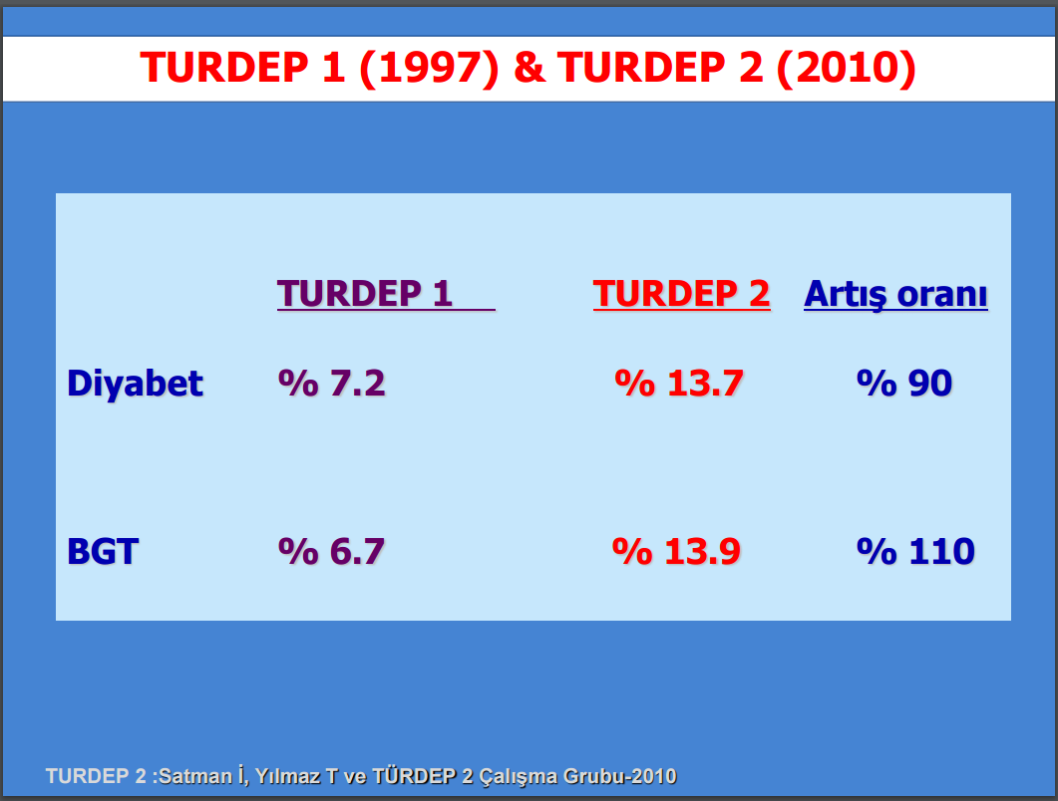
Türkiye’de Diyabet Mellitus

Slide 8
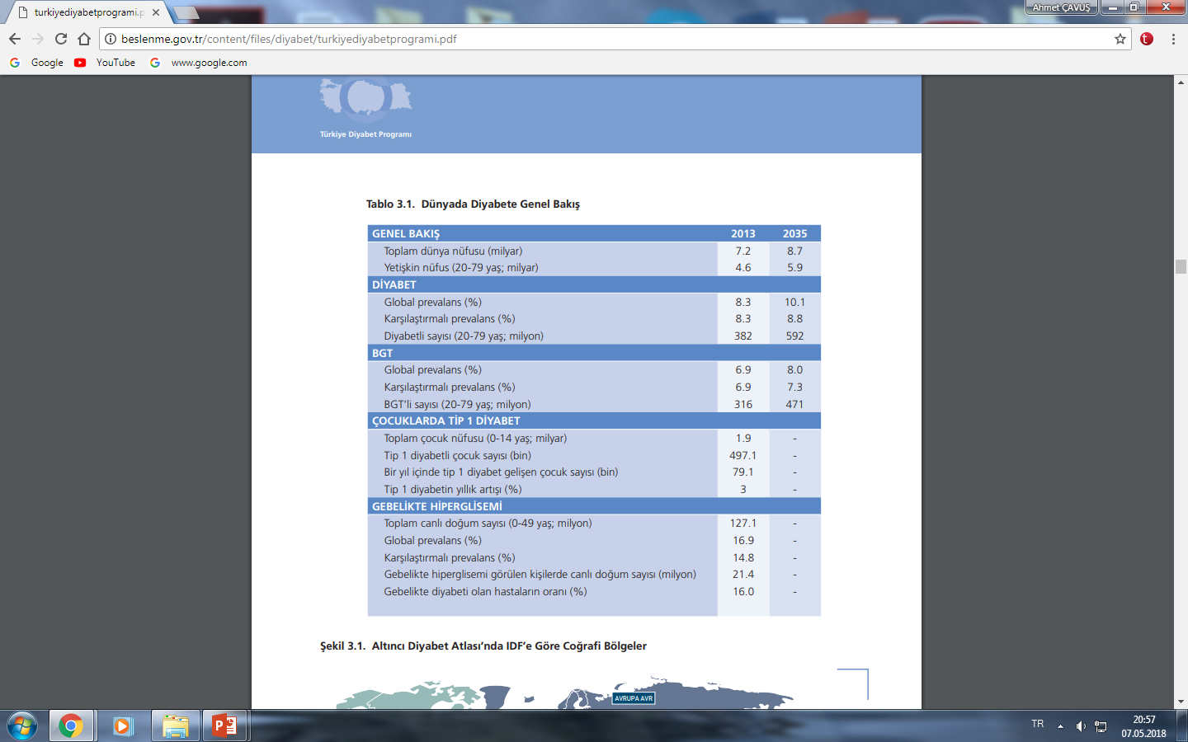
Dünya’da DM
2013 yılında International Diabetes Federation (IDF) tarafından yayınlanan ‘Altıncı Diyabet Atlası’ndaki verilere göre;
2013 2035

Slide 9
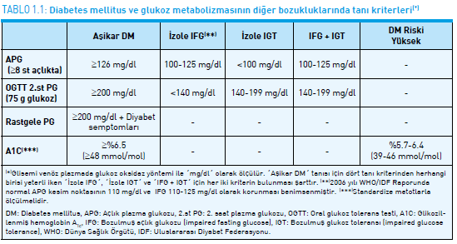
DM-Tanı Kriterleri
Notes:
Buna göre, diyabet tanısı dört yöntemden herhangi birisi ile konulabilir. Çok ağır diyabet semptomlarının bulunmadığı durumlar dışında, tanının daha sonraki bir gün, tercihen aynı (veya farklı bir) yöntemle doğrulanması gerekir. Eğer başlangıçta iki farklı test yapılmış ve test sonuçları uyumsuz ise sonucu eşik değerin üstünde çıkan test tekrarlanmalı ve sonuç yine diyagnostik ise diyabet tanısı konulmalıdır.
HbA1c standardizasyonu önemli
Bag ve bgt = prediyabet , HbA1c %5,7-6,4

Slide 10
DM-Tanı:
Çok ağır diyabet semptomlarının bulunduğu durumlar dışında, tanının daha sonraki bir gün, tercihen aynı (veya farklı bir) yöntemle doğrulanması gerekir.(TEMD)
Bir test ile tanı koymadan önce, test mutlaka tekrarlanmalı veya diğer bir testle doğrulanmalıdır.(Türkiye Diyabet Programı)

Slide 11
DM-Sınıflandırma
I.Tip 1 diyabet
  A. İmmun aracılı
  B. İdiyopatik
II.Tip 2 diyabet
III.Gestasyonel diabetes mellitus (GDM)
IV.Diğer spesifik diyabet tipleri
  Beta-hücre fonksiyonlarının genetik defekti (monogenik diyabet formları)
  İnsülinin etkisindeki genetik defektler
  Endokrinopatiler
  İlaç veya kimyasal ajanlar
  Diyabetle ilişkili genetik sendromlar
  İnfeksiyonlar

Slide 12
Tip 1 Diabetes Mellitus
Hastalarda pankreas beta hücrelerinin çoğunlukla otoimmun hasarına bağlı olarak insülin eksikliği vardır.
Okul öncesi (6 yaş civarı), puberte (13 yaş civarı) ve geç adölesan dönemde (20 yaş civarı) üç pik görülür.
Erişkin yaşta görülen tip 1 diyabet formu, ‘erişkinde latent otoimmun diyabet’ (LADA) olarak adlandırılır.
Notes:
latent autoimmune diabetes in adult

Slide 13
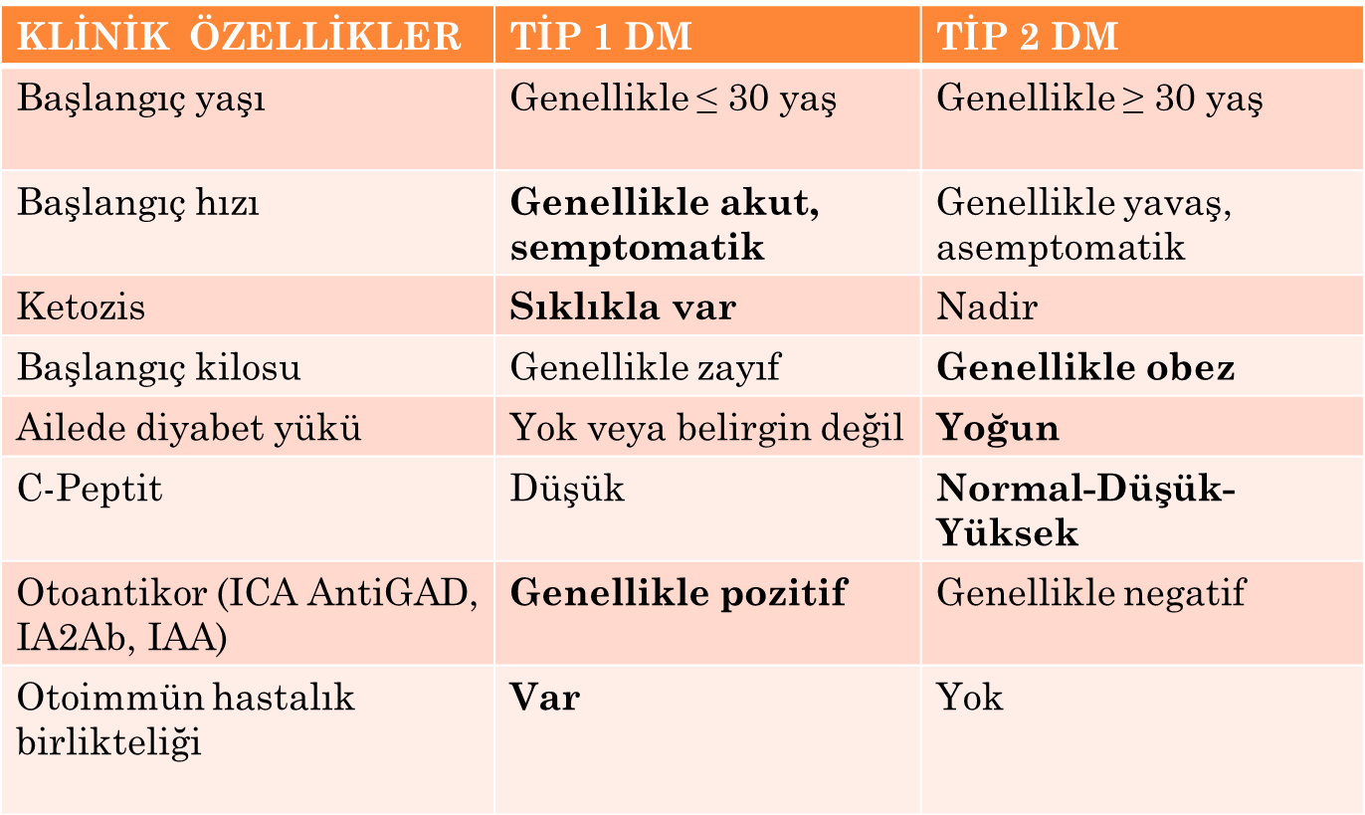
Notes:
Genc, akut, semp, zayıf, c-peptid dusuk, antikor+,
adacık hücre otoantikorları (islet cell cytoplasmic antibody, ICA),
insülin otoantikorları (insülin autoantibody, IAA),
glutamik asit dekarboksilaz (GAD) antikorları ve
tirozin fosfotaza karşı otoantikorlar (islet associated-2, IA-2) ve
anti-fogrin (islet associated-2 beta, IA-2 beta) antikorları

Slide 14
Sekonder Diyabetes Mellitus
IV. Diğer spesifik diyabet tipleri :
  Beta-hücre fonksiyonlarının genetik defekti (monogenik diyabet formları)
  İnsülinin etkisindeki genetik defektler
  Endokrinopatiler
  İlaç veya kimyasal ajanlar
  Diyabetle ilişkili genetik sendromlar
  İnfeksiyonlar
Notes:
IV. Diğer spesifik diyabet tipleri
Beta-hücre fonksiyonlarının genetik defekti (monogenik diyabet formları)
İnsülinin etkisindeki genetik defektler
Endokrinopatiler
İlaç veya kimyasal ajanlar
Diyabetle ilişkili genetik sendromlar
İnfeksiyonlar

Slide 15
Sekonder Diyabetes Mellitus
  Beta-hücre fonksiyonlarının genetik defekti (monogenik diyabet formları)
  MODY (maturity-onset diabetes of the young)
  Asıl defekt, insülin sekresyon mekanizmasındadır .
  Bu hastalarda otoantikorlar negatif bulunur.
  Genç yaşta başlamış, insülin direnci saptanmayan, sülfonilüre grubu ilaçlara aşırı duyarlılığı olan hastalarda MODY akla gelmelidir.

Slide 16
Sekonder Diyabetes Mellitus
İnsülinin etkisindeki genetik defektler
  Tip A insulin direnci
Pankreasın ekzokrin doku hastalıkları
  Fibrokalkulöz pankreatopati
  Hemokromatoz
  Kistik fibroz
  Neoplazi
  Pankreatit
  Travma/pankreatektomi

Slide 17
Sekonder Diyabetes Mellitus
Endokrinopatiler
  Akromegali; yüz değişiklikleri, akral büyüme, prognatizm
  Cushing sendromu; Aydede yüzü, gövdesel obezite, hirsutismus, stria
  Feokromositoma; hipertansiyon, çarpıntı, terleme, baş ağrısı
  Glukagonoma
  Hipertiroidi
  Somatostatinoma
  Diğerleri

Slide 18
Sekonder Diyabetes Mellitus
İlaç ve kimyasal ajanlar
  Atipik anti-psikotikler
  Anti-viral ilaçlar
  Glukokortikoidler
  Tiyazid grubu diüretikler
Diyabetle ilişkili genetik sendromlar
  Down sendromu
  Turner sendromu
  Wolfram (DIDMOAD) sendromu
  Diğer
İnfeksiyonlar
  Konjenital rubella
  Sitomegalovirus
Notes:
İlaç veya kimyasal ajanlar
Atipik anti-psikotikler : insulin direncini arttır, sekresyonunu azaltırlar. (klorpromazin, fenotiazin, klozapin, olanzapin, ketiyapin, risperidon )
Anti-viral ilaçlar: İnsulin direncini arttırır. ( proteaz inhibitörleri, nukleozid reverse transkriptaz inh. )
b-adrenerjik agonistler
Diazoksid : İnsulin sekresyonunu ve duyarlılığını azaltır
Fenitoin
Glukokortikoidler: İnsülin direncini, karaciğerde glukoz üretimini ve PPAR gama salınımını arttırırlar.
İlaç veya kimyasal ajanlar
a -İnterferon
Nikotinik asit
Pentamidin : Pankreas beta hücre hasarı yapar
Tiyazid grubu diüretikler: İnsulin direncini arttırır, total potasyumu arttırarak insülin sekresyonunu azaltır
Tiroid hormonu
Statinler
Diğerleri (Transplant rejeksiyonunu önlemek için kullanılan ilaçlar): insülin sentez ve salınımını azaltırlar (siklosporin, takrolimus )
Beta blokerler : İnsülin duyarlılığını azaltır (atenolol, metoprolol )

Slide 19
Diyabet semptomları
Poliüri
Polidipsi
Polifaji veya iştahsızlık
Halsizlik, çabuk yorulma
Ağız kuruluğu
Daha az görülen semptomlar:
Bulanık görme
Açıklanamayan kilo kaybı
İnatçı infeksiyonlar
Tekrarlayan mantar infeksiyonları
Kaşıntı

Slide 20
DM TARAMASI YAPILACAK BİREYLER
Ülkemizde 40 yaş üzeri toplumun %10’dan fazlasında diyabet bulunduğu için;
  Kilosu ne olursa olsun,
  40 yaşından itibaren 3 yılda bir, tercihen APG ile diyabet taraması yapılmalıdır.
BKİ ≥25 kg/m2 olan asemptomatik kişilerin, risk gruplarından birine mensup olmaları halinde, daha genç yaşlardan itibaren ve daha sık olarak diyabet yönünden araştırılmaları gerekir.

Slide 21
DM TARAMASI YAPILACAK BİREYLER
Risk Grupları;
  Birinci ve ikinci derece yakınlarında diyabet bulunan kişiler
  Diyabet prevalansı yüksek etnik gruplara mensup kişiler
  İri bebek doğuran veya daha önce GDM tanısı almış kadınlar
  Hipertansif bireyler (kan basıncı: KB ≥140/90 mmHg)

Slide 22
DM TARAMASI YAPILACAK BİREYLER
Risk Grupları;
  İnsülin direnci ile ilgili klinik hastalığı veya bulguları (akantozis nigrikans) bulunan kişiler
  Koroner, periferik veya serebral vasküler hastalığı bulunanlar
  Dislipidemikler (HDL-kolesterol ≤35 mg/dl veya trigliserid ≥250 mg/dl)
  Daha önce BAG veya BGT saptanan bireyler
  Polikistik over sendromu (PKOS) olan kadınlar

Slide 23
DM TARAMASI YAPILACAK BİREYLER
Risk Grupları;
  Düşük doğum tartılı doğan kişiler
  Sedanter yaşam süren veya fizik aktivitesi düşük olan kişiler
  Doymuş yağlardan zengin ve posa miktarı düşük beslenme alışkanlıkları olanlar
  Şizofreni hastaları ve atipik antipsikotik ilaç kullanan kişiler
  Solid organ (özellikle renal) transplantasyon yapılmış hastalar

Slide 24
DM TARAMASI YAPILACAK BİREYLER
Tip 2 diyabet riski yüksek çocuk ve adölesanlarda, 10 yaşından itibaren 2 yılda bir diyabet taraması yapılmalıdır (TEMD)
Çocuklarda ise tip 2 diyabet yönünden tarama 10 yaşından sonra başlamak üzere, özellikle fazla kilolu olup en az iki risk faktörü pozitif olanlarda önerilmektedir (Türkiye Diyabet Programı)

Slide 25
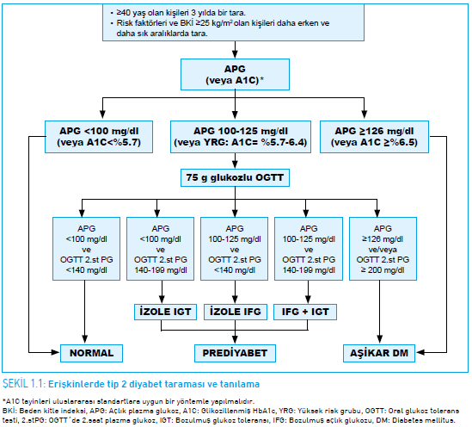
DM-TARAMA:

Slide 26
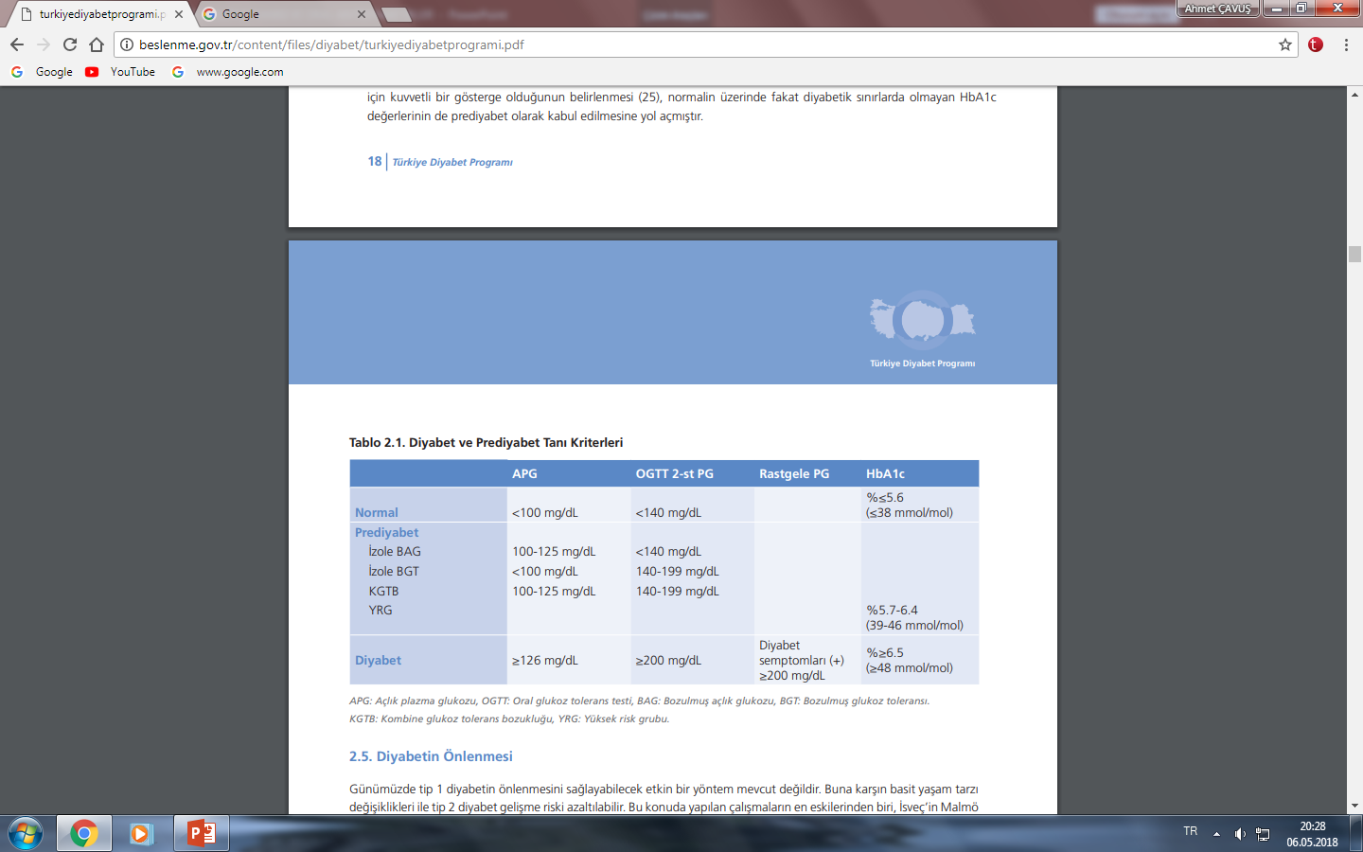
PREDİYABET

Slide 27
ORAL GLUKOZ TOLERANS TESTİ ENDİKASYONLARI
Açlık kan glukozu değerlerinin tekrar eden ölçümlerde 100-125mg/dl
arasında bulunması,
Gestasyonel diyabet tanısı koymak (24-28. haftalar arası),
Gestasyonel diyabet tanısı konulmuş kadınlarda doğumdan 6 hafta sonra
glukoz metabolizmasını yeniden değerlendirmek,
Otozomal dominant geçişli bir diyabet formu olan MODY ailelerinde, aile
bireylerinin taranması amacıyla,
Diyabete ait olabilecek komplikasyonların varlığında, nöropati ve retinopati
gibi veya genç yaşta açıklanamayan aterosklerotik hastalığı olanlarda
(koroner arter hastalığı ve periferik damar hastalığı gibi)

Slide 28
Gestasyonel Diyabet (GDM):
Gestasyonel diyabet, ilk kez gebelik sırasında ortaya çıkan glukoz tolerans bozukluğu olarak tanımlanmaktadır.
Ancak ilk prenatal vizitte standart kriterlere göre diyabet tanısını karşılayan gebelerin GDM yerine aşikar diyabet olarak tanımlanmaları önerilmektedir.
GDM tanısı alan anne adaylarında preeklampsi ve erken doğum riski artmıştır.
Yenidoğanda ise makrozomi, neonatal hipoglisemi, sarılık, hipokalsemi, polisitemi, respiratuvar distress sendromu (RDS), konjenital malformasyonlar ve ölü doğuma neden olabilir .

Slide 29
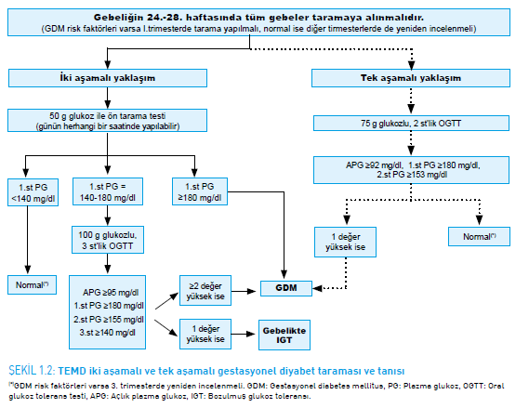

Slide 30
Gestasyonel Diyabet (GDM)
Risk faktörlerinden birine sahip olan gebelerde gebeliğin başlangıcında APG düzeyi ölçülmeli,
  APG düzeyi 100-125 mg/dl değerleri arasında ise OGTT yapılarak gebe olmayanlardaki gibi yorumlanmalı ve
  Test negatif ise daha sonraki trimesterlerde tekrarlanmalıdır.
İlk vizitte APG yüksek (≥126 mg/dl) çıkan gebelerde A1C bakılmalıdır.
  Eğer A1C de yüksek ise pregestasyonel DM olarak kabul edilmeli ve tedavi edilmelidir.

Slide 31
Gestasyonel Diyabet (GDM) Risk Faktörleri
Glukozüri
Obezite
Ailede DM öyküsü
Annenin ≥ 40 yaş olması
Annede PCOS olması
Kortikosteroid ve antipsikotik ilaç kullanmak
Gebelik öncesi glukoz intoleransı tanısı
Önceki gebelikte GDM varlığı
Önceki gebelikte makrozomik bebek doğurmak

Slide 32
GDM: Gebelik sonrası tarama
GDM tanısı almış kadınlarda, doğumdan sonra 4-12. haftalarda standart 75 g glukozlu, 2 saatlik OGTT yapılmalı ve gebe olmayan kişilerdeki gibi yorumlanmalıdır.
GDM öyküsü bulunan kadınlarda, yaşam boyu 3 yılda bir diyabet taraması yapılması gereklidir.

Slide 33
Diyabetli Hastaya Yaklaşım
Anamnez;
  Diyabet tanısı ile ilgili semptomlar, laboratuvar sonuçları, daha önceki A1C değeri,
  Yeme alışkanlıkları, beslenme durumu, kilo öyküsü, çocuk ve adölesanda büyüme ve gelişme,
  Daha önceki tedavi programlarının detayları (beslenme, evde kan glukoz izlemi),
  Şimdiki diyabet tedavisi (ilaçlar, öğün planı, evde ölçümleri),
  Glukoz düzeyini etkileyebilecek diğer ilaçlar,

Slide 34
Diyabetli Hastaya Yaklaşım
Anamnez;
  Akut komplikasyon (DKA, hipoglisemi) sıklığı, derecesi ve nedenleri,
  Daha önceki veya şimdiki enfeksiyonlar (cilt, ayak, diş, genitoüriner),
  Kronik komplikasyonlarla (göz, böbrek, sinir, genitoüriner, gastrointestinal, kalp, vasküler hastalık, diyabetik ayak, serebrovasküler olay) ilişkili belirtiler ve tedavi detayları,
  Ateroskleroz risk faktörleri (sigara, HT, obezite, dislipidemi, aile öyküsü),

Slide 35
Diyabetli Hastaya Yaklaşım
Anamnez ;
  Endokrin ve yeme davranışları ile ilgili diğer hastalıklar,
  Diyabet takip ve tedavisini etkileyebilecek (yaşam tarzı, kültürel, psikososyal, eğitim ve ekonomik) faktörler,
  Sigara ve alkol alışkanlığı, madde bağımlılığı,
  Gebelik isteği, kontrasepsiyon,
  Ailede diyabet ve diğer endokrin hastalıklar sorgulanmalıdır.

Slide 36
Diyabetli Hastaya Yaklaşım
Fizik muayene;
  Boy, kilo ölçümleri (çocuk ve adolesanda büyüme eğrileri ile mukayese)
  Bel çevresi ölçümü
  Puberte evresi
  Kan basıncı
  Göz dibi muayenesi
  Ağız içi muayenesi
  Tiroid palpasyonu
  Kardiyak muayene
  Nabız muayenesi

Slide 37
Diyabetli Hastaya Yaklaşım
Fizik muayene;
  Abdominal muayene (karaciğer palpasyonu)
  El/parmak muayenesi (sklerodaktili ve Dupuytren kontraktürü yönünden)
  Ayak muayenesi (diyabetik ayak riski yönünden)
  Cilt muayenesi (akantozis nigrikans, insülin injeksiyon yerleri)
  Nörolojik muayene
  Sekonder diyabet nedeni olabilecek hastalık/durumlara ilişkin bulgular (hemokromatoz, pankreas hastalıkları, endokrinopatiler, genetik sendromlar)

Slide 38
Diyabetli Hastaya Yaklaşım
Labaratuvar incelemeleri;
  A1C: 3-6 ayda bir
  Açlık lipid profili : Yılda bir
  Mikroalbuminüri: Yılda bir
  Serum kreatinin: Erişkinde (çocukta proteinüri varsa) yılda bir
  TSH : Tip 1 diyabetli hastaların tümünde ve gerekirse tip 2 diyabet hastalarında bakılmalıdır, normal ise 1-2 yılda bir tekrarlanabilir.
  Erişkinde EKG: Her yıl
  İdrar incelemesi (keton, protein, sediment): Her vizitte
  Özellikle metformin kullanan erişkinlerde ve pernisiyöz anemi kuşkusu olan bireylerde gerektiğinde vitamin B12 düzeyi ölçülmelidir
Notes:
Tip 1 dm Anti-TPO ve Anti-Tg bakılmalı.
Tip 1 diyabette tanıdan 5 yıl sonra veya pubertede, tip 2 diyabette tanıda ve daha
sonra her yıl bakılmalıdır. Sabah ilk (veya spot) idrarda albumin/kreatinin oranı tercih
edilmelidir. UAE, Tablo 2.1’deki esaslara göre yorumlanmakla beraber, son yıllarda
mikroalbuminüri ya da makroalbuminüriye ilerlemekten öte, UAE’nin zaman içindeki
değişimi dikkate alınmaktadır.

Slide 39
Diyabetes Mellitus Tedavisi
Hedef kan glukozunun normal düzeylere indirilmesi ile birlikte mikro ve makrovasküler komplikasyonların ve kardiyovasküler risk faktörlerinin kontrol altına alınmasıdır.
Kilo kontrolü sağlanması ve yanısıra kan basıncı ve lipid düzeyleri gibi diğer bilinen risk faktörlerinin de kontrol edilmesi gereklidir.
Tip 2 diyabetli bireylerde herhangi bir kontrendikasyon yoksa ve tolere edilebilirse metformin tercih edilmesi gereken ilk OAD seçeneğidir.

Slide 40
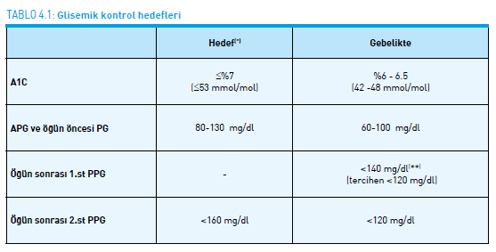
Diyabetes Mellitus Tedavisi

Slide 41
Diyabetes Mellitus Tedavisi
Glisemik hedefler bireyselleştirilmelidir.
Yaşam beklentisi düşük, tekrarlayan ciddi hipoglisemi atakları, eşlik eden diğer hastalıklar gibi durumlarda daha esnek glisemik kontrol hedefleri tercih edilmelidir.

Slide 42
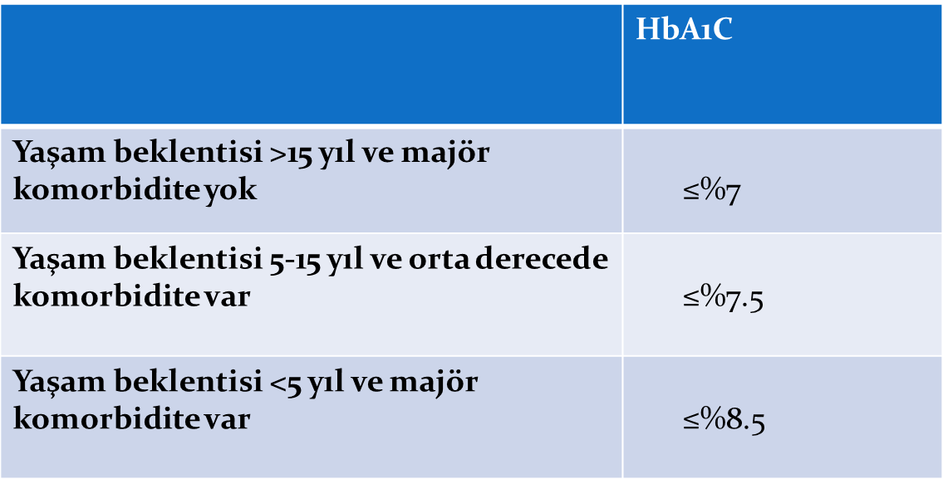
Diyabetes Mellitus Tedavisi
Gebelik planlayan diyabetli kadınlarda hedef A1C→6-6.5 olmalıdır.

Slide 43
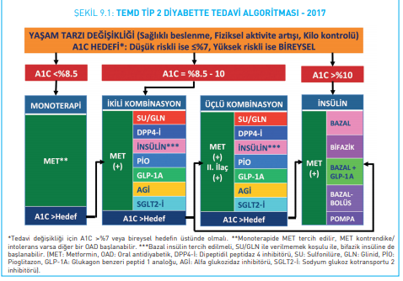
Diyabetes Mellitus Tedavisi

Slide 44
Diyabetes Mellitus Tedavisi
Tedavinin değişmez öğeleri hastanın eğitimi, tıbbi beslenme tedavisi ve egzersizdir.
Tip 1 ve tip 2 diyabetlilerin tanıyı izleyen ilk 1 ay içinde;
GDM’lilerin ise ilk hafta içinde diyetisyene yönlendirilmesi önerilmektedir.
Tüm hastalara sigara kullanımının bırakılması önerilmelidir.

Slide 45
Diyabetes Mellitus Tedavisi
Hastalığın kontrolü ve tedavinin başarısı için hastaya;
  Diyabet nedenleri,
  Tedavi seçenekleri,
  Beslenme ve egzersizin önemi,
  Özbakım,
  Kan glukoz düzeylerinin takibi,
  Tedavi uyumu,
  Beklenmeyen durumlarla başa çıkma,
  Komplikasyonları tanıma ve önleme gibi konularda eğitim verilmesi önemlidir.

Slide 46
Diyabetes Mellitus Tedavisi
Fiziksel aktivite ve egzersiz önerileri:
  En az haftada 3 gün, gün aşırı olmak üzere,
  Haftada toplam 150 dakika olacak şekilde,
  Orta yoğunlukta egzersiz yapmaları sağlanmalıdır.
Ayrıca tıbbi beslenme tedavisi ve egzersiz insülin direncinin azalmasını sağlar.
Özellikle diyabet açısından yüksek riskli kişilerde diyabet gelişimini önlemeye yardımcı olur.

Slide 47
Diyabetes Mellitus Tedavisi
Oral antidiyabetik ilaçlar (OAD), tip 2 diyabette yaşam tarzı önerilerine (TBT ve fiziksel aktivite) ilave olarak kullanılırlar.
Türkiye’de Sağlık Bakanlığı tarafından gebelikte kullanımı onaylanmış herhangi bir OAD bulunmamaktadır.

Slide 48
Diyabetes Mellitus Tedavisi – OAD’ler
Antihiperglisemik ilaç:
  İnsülin Salgılatıcılar
    Sülfonilüreler
    Glinidler
  İnsülin Duyarlılaştırıcılar
    Biguanidler
    Thiazolidinedionlar (glitazonlar)
  Alfa Glukozidaz İnhibitörleri
    Akarboz
    Miglitol
  İnsülinomimetikler
    İnkretin mimetikler(GLP_1A)
    Amilin mimetikler
    İnkretin artırıcı(DPP4_İ)
  Sodyum-glukoz ko-transporter 2 inhibitörleri (SGLT 2-İ)

Slide 49
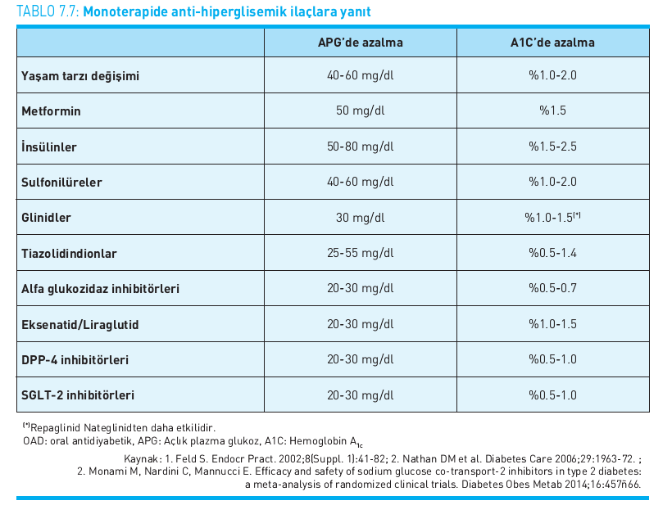
Diyabetes Mellitus Tedavisi

Slide 50
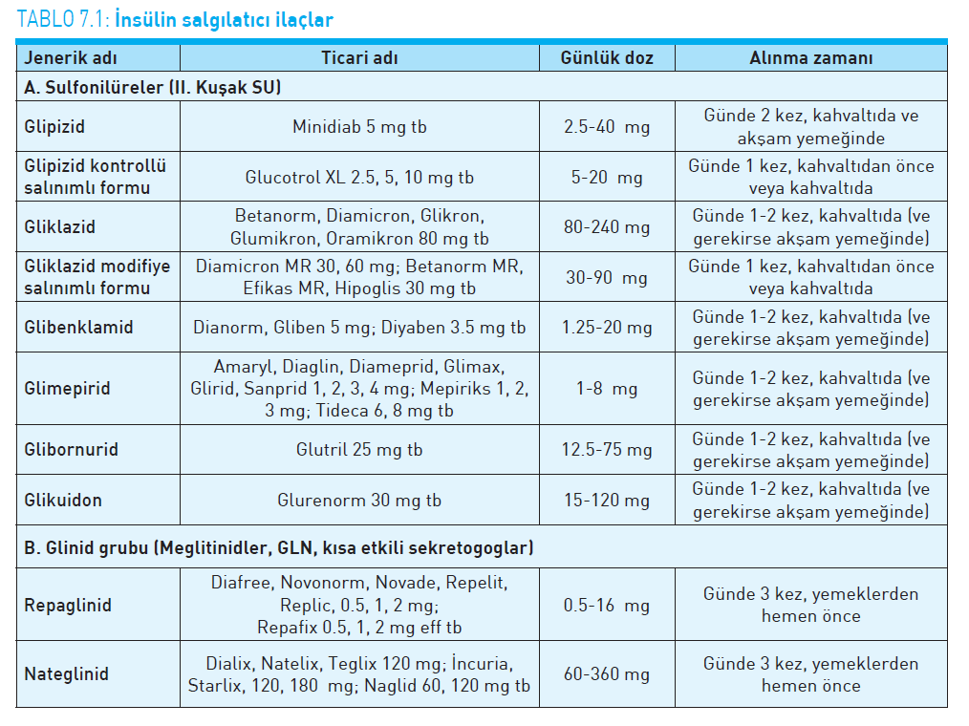
Diyabetes Mellitus Tedavisi

Slide 51
Diyabetes Mellitus Tedavisi
  İnsülin Salgılatıcılar, pankreas B-hücresi plazma membranı üzerindeki K-ATP kanallarını, glukozdan bağımsız olarak kapatıp insülin sekresyonunu artırmaktadırlar.
Sulfonilüreler,
  Uzun süredir kullanımda bulunmaları ve ucuz olmaları nedeniyle geniş klinik deneyime sahiptir.
Glinidler,
  Kısa etki süreleri nedeniyle postprandiyal glukozu düşürmekte daha etkindir.
  Yemek öncesi alındıklarından doz esnekliği sağlar, maliyetleri yüksek değildir.

Slide 52
Diyabetes Mellitus Tedavisi
İnsülin Salgılatıcılar:
Yan etkileri;
  Hipoglisemi
  Kilo artışı
  Alerji
  Deri döküntüleri
  Hepatotoksisite
  Hematolojik toksisite (agranülositoz, kemik iliği aplazisi)

Slide 53
Diyabetes Mellitus Tedavisi
İnsülin Salgılatıcılar
Kontrendikasyonları;
  Tip 1 diabetes mellitus (Özellikle LADA ile ayırıcı tanının iyi yapılması gerekir)
  Sekonder diyabet (pankreas hastalıkları vd. nedenler)
  Hiperglisemik acil durumlar (DKA, HHD)
  Gebelik
  Travma, stres, cerrahi müdahale
  Ağır infeksiyon
  Sulfonilüre alerjisi
  Ağır hipoglisemiye yatkınlık
  Dekompanse karaciğer ve son dönem böbrek yetersizliği

Slide 54
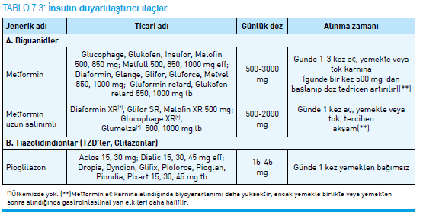
Diyabetes Mellitus Tedavisi

Slide 55
Diyabetes Mellitus Tedavisi
Metformin;
  Karaciğerde artmış glukoneogenezi inhibe eder.
  Kas glukoz uptake’ini ve yağ asidi oksidasyonunu bir miktar artırır.
  Barsaktan glukoz absorpsiyonunu azaltır.
  İnsülin duyarlılığını artırır.
  İştahı kısmen baskılar.

Slide 56
Diyabetes Mellitus Tedavisi
Metforminin yan etkileri;
  Gastrointestinal irritasyon (gaz, şişkinlik gibi yan etkiler genellikle geçicidir)
  Kramplar
  Diyare
  Ağızda metalik tad
  B-12 vitamin eksikliği (B-12 vitamin replasmanı gerekebilir)
  Laktik asidoz

Slide 57
Diyabetes Mellitus Tedavisi
Metforminin kontraendikasyonları;
  Renal fonksiyon bozukluğu (serum kreatinin >1.4 mg/dl veya eGFR <30 ml/dk ise kullanılmamalı )
  Karaciğer yetersizliği
  Laktik asidoz öyküsü
  Ağır hipoksi, dehidratasyon
  Kronik alkolizm
  KV kollaps, akut miyokard infarktüsü

Slide 58
Diyabetes Mellitus Tedavisi
Metforminin kontraendikasyonları;
  Ketonemi ve ketonüri
  Tedaviye dirençli (sınıf 3-4) konjestif kalp yetersizliği
  Kronik pulmoner hastalık (kronik obstrüktif akciğer hastalığı)
  Periferik damar hastalığı
  Major cerrahi girişim
  Gebelik ve emzirme dönemi
  İleri yaş (bazı otörlere göre >80 yaş)

Slide 59
Diyabetes Mellitus Tedavisi
Pioglitazon;
  Hipoglisemi yapmaması,
  HDL-kolesterolü yükseltmesi,
  Trigliserid düzeylerini düşürmesi avantajlarıdır.
  Ancak pahalı ilaçlardır.
  Pioglitazon;
  Kontrendikasyonları;
    ALT yüksekliği olan vakalar
    Konjestif kalp yetersizliği vakaları
    Kronik ağır böbrek yetersizliği
    Gebelik
    Tip 1 diyabetliler
    Maküla ödemi riski bulunan kişiler
    Adolesan ve çocuklarda kontrendike

Slide 60
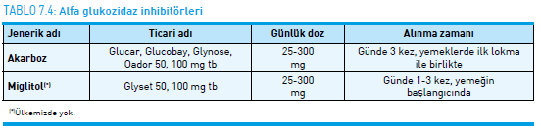
Diyabetes Mellitus Tedavisi
Akarboz;
  Karbonhidratların sindirimini yavaşlatır ve absorpsiyonunu geciktirirler.
  Şişkinlik, hazımsızlık, diyare yapabilir.

Slide 61
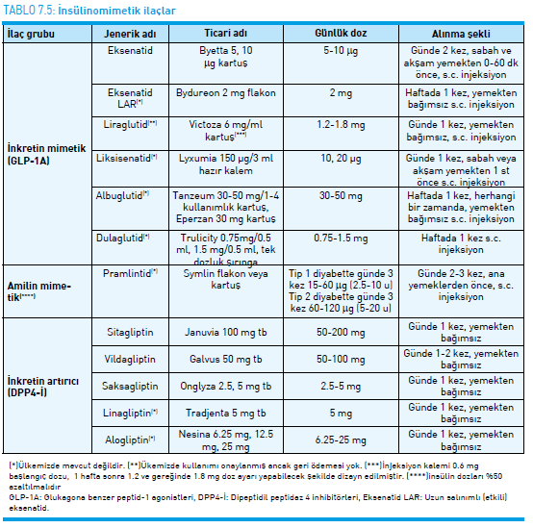
Diyabetes Mellitus Tedavisi
Notes:
İnkretin mimetikler subkutan uygulanır, Gastrik boşalmayı geciktirir ve doyma hissini artırır. (kilo kaybı)
İnsülin sekresyonunu glukoza bağımlı olarak artırır

Slide 62
İNSÜLİNOMİMETİKLER
İnkretin mimetik (GLP-1A) (subkutan)
  Pankreas b-hücrelerinin glukoza duyarlılığını artırır,
  a-hücrelerinden glukagon sekresyonunu baskılar,
  Gastrik boşalmayı geciktirir ve doyma hissini artırır. (kilo kaybı)
  İnsülin sekresyonunu, glukoza bağımlı olarak artırırlar.
Amilin mimetik
İnkretin artırıcı (DPP4-İ)
  İnsülin sekresyonunu glukoza bağımlı olarak artırır,
  Glukagon sekresyonunu azaltırlar.

Slide 63
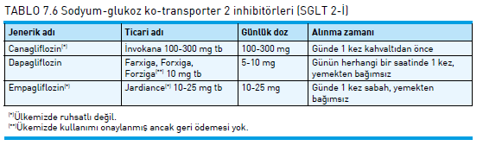
Diyabetes Mellitus Tedavisi

Slide 64
Diyabetes Mellitus Tedavisi
SGLT-2 inhibitörleri renal proksimal tubuluslarda SGLT-2 inhibisyonuna yol açarak böbrekten glukoz reabsorpsiyonunu azaltır.
İdrar yolu ile glukoz ekskresyonunu artırırlar.
Pahalı ilaçlardır.
Genitoüriner (özellikle kadınlarda) infeksiyonlara yol açabilirler.
Hipotansiyon, baş dönmesi yapabilirler.
Notes:
SGLT2-İ grubundaki ilaçların KV riski yüksek hastalarda öncelikli olarak tercih
edilebileceğini belirtilmektedirler.

Slide 65
Diyabetes Mellitus Tedavisi
Yaşam tarzı düzenlemeleri tedavinin her aşamasında uygulanmalıdır.
Metformin’i tolere edemeyen hastalarda SU veya GLN grubu bir ilaç ile başlanabilir.
Glisemik hedeflere ulaşılamazsa veya hedefler sürdürülemiyorsa 3 ayda ilaç dozları artırılmalı veya yeni tedavi rejimlerine geçilmelidir.

Slide 66
DM- Komplikasyonları
Diyabetin Akut Komplikasyonları:
Diyabetik Ketoasidoz: İnsülin eksikliği ve hiperglisemi sonucu kanda ve idrarda keton yüksekliği ile seyreden bir durumdur.
Hiperglisemik Hiperozmolar Durum: Hiperglisemik hiperozmolar durum (HHD) ile DKA oluşum mekanizması hemen hemen aynı olmakla birlikte, HHD’de dehidratasyon daha ön plandadır.
Laktik Asidoz: Genellikle altta yatan ciddi hastalığı bulunan diyabet hastalarında görülen ve dokulara oksijen dağılımı ve kullanımının yetersizliğinden kaynaklanan ağır bir metabolik asidoz biçimidir.
Hipoglisemi

Slide 67
DM- Komplikasyonları
Diyabetin kronik komplikasyonları:
Diyabetin komplikasyonları üç başlık altında incelenebilir.
1- Mikrovasküler komplikasyonlar: retinopati, nefropati, nöropati (periferik ve otonomik)
2- Makrovasküler komplikasyonlar: Aterosklerotik kalp hastalıkları, periferik arter hastalığı, serebrovasküler hastalıklar
3- Diğer komplikasyonlar: Cilt, diyabetik ayak, eklem, kemik, beyni ilgilendiren sorunlar (demans, Alzheimer), psikolojik sorunlar, seksüel sorunlar, vs.

Slide 68
DM - Tarama
Diyabetik retinopati:
Tip 1 diyabette tanıdan 5 yıl sonra veya puberteden itibaren, tip 2 diyabette
tanıdan itibaren yılda bir göz dibi muayenesi yapılmalıdır.
Diyabetik nefropati:
1. Mikroalbuminüri; Diyabet süresi ≥5 yıl olan tip 1 diyabetlilerde, tüm tip 2
diyabetlilerde yılda bir ölçülmelidir.
2. Serum kreatinin yılda bir ölçülerek eGFR hesaplanmalıdır.

Slide 69
DM - Tarama
Diyabetik nöropati:
Tip 1 diyabetli bireylerde tanıyı izleyen beşinci yıldan itibaren, tip 2
diyabetli bireylerde ise tanı anında başlanmalı ve daha sonra yılda bir tekrarlanmalıdır.
Diyabetik ayak:
Ayakların detaylı muayenesi ve vasküler değerlendirme yapılmalı, hastalar ayak bakımı
ve diyabetik ayaktan korunma konusunda eğitilmelidir.

Slide 70
DM - Tarama
Koroner Arter Hastalığı:
Diyabetli hastalarda KAH taraması istirahat EKG’si ile yapılmalıdır.
Semptomları veya diğer eşlik eden hastalıkları olan kişilerde stres testi yapılmalıdır.

Slide 71
DİYABET TANISI KONAN HASTADA SEVK KRİTERLERİ
18 yaş altı diyabetli hastalar → Çocuk Endokrinoloji Uzmanı
Tip 1 DM tanısı konan hasta → Endokrinoloji uzmanı
Tip2 DM tanısı alan hastalar şu durumlar varsa sevk edilmelidir:
  AKŞ ≥ 300mg/dl
  TKŞ ≥ 400mg/dl
  HbA1c ≥ %10
Tip2 DM tanısı alan hasta her türlü tedaviye rağmen 6 ay boyunca ölçülen iki kan
şekeri aşağıdaki aralıkta ise sevk edilmelidir:
  AKŞ ≥ 160-300mg/dl
  TKŞ ≥ 225-400mg/dl
  HbA1c ≥ %8
Hospitalizasyonu gereken hastalar da sevk edilmelidir.
Notes:
Akut metabolik komplikasyonlar
Diyabetik ketoasidoz - Hiperozmolar hiperglisemik durum - Ciddi hipoglisemi
Kontrolsüz diyabet
Sıvı kaybına eşlik eden hiperglisemi
Metabolik bozulma ile ilişkili sürekli ve dirençli hiperglisemi
Ayaktan tedaviye dirençli, tekrarlayan açlık hiperglisemisi (>300 mg/dl) veya A1C’nin ’normal üst sınır’ın iki katından yüksek (A1C >%11) olması
Tedaviye rağmen tekrarlayan, ağır hipoglisemi (<50 mg/dl) atakları
Metabolik dengesizlik: Sık tekrarlayan hipoglisemi (<50 mg/dl) ve açlık hiperglisemisi(>300 mg/dl) atakları
İnfeksiyon ya da travma gibi presipitan bir neden olmaksızın tekrarlayan DKA atakları
Metabolik kontrolü bozan ve ayaktan kontrol edilemeyen ciddi psikososyal sorunlara bağlı okul ya da iş yaşamının aksaması

Slide 72
OAD Sağlık Uygulama Tebliği
Metformin, sulfonilüreler, metformin+sulfonilüre kombinasyonları, alfa glukozidaz inhibitörleri ve insan insülinleri tüm hekimler tarafından reçete edilebilir.
Repaglinid, nateglinid ve diğer oral antidiyabetiklerin kombine preperatları; endokrinoloji, iç hastalıkları, çocuk sağlığı ve hastalıkları, kardiyoloji ve aile hekimliği uzman hekimlerince veya bu hekimlerce düzenlenen uzman hekim raporuna dayanılarak tüm hekimlerce reçete edilebilir.

Slide 73
OAD Sağlık Uygulama Tebliği
Analog insülinler,
Pioglitazon,
Pioglitazonun oral kombinasyonları veya pioglitazonun insülin ile kombine kullanımları
DPP-4 antagonistlerinin ve diğer oral antidiyabetiklerle kombine preperatları,
SGLT2 inhibitörleri
raporlu olması halinde tüm hekimlerce reçete edilebilir.
Eksenatid, endokrinoloji veya iç hastalıkları uzman hekimlerince reçete edilir

Slide 74
KAYNAKLAR
Türkiye Endokrin Metabolizma Derneği Diyabetes Mellitus ve Komplikasyonlarının Tanı, Tedavi ve İzlem Kılavuzu(2017)
Türkiye Diyabet Programı 2015-2020 (Türkiye Halk Sağlığı Kurumu)
Sağlık Uygulama Tebliği

